Slide 1
農場HACCPの提案

Slide 2
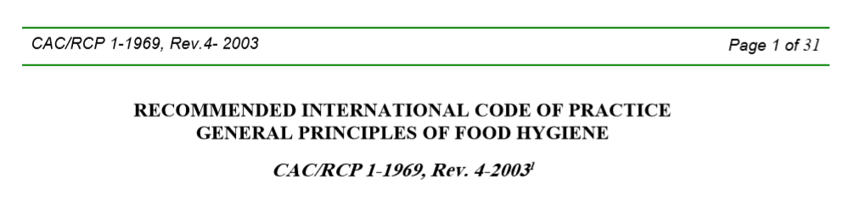
本格的に議論されるようになったのはCODEXで初めて

Slide 3
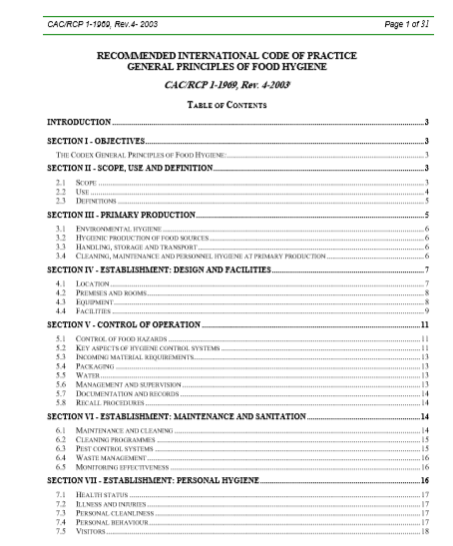
しかし わずか2ページ

Slide 4
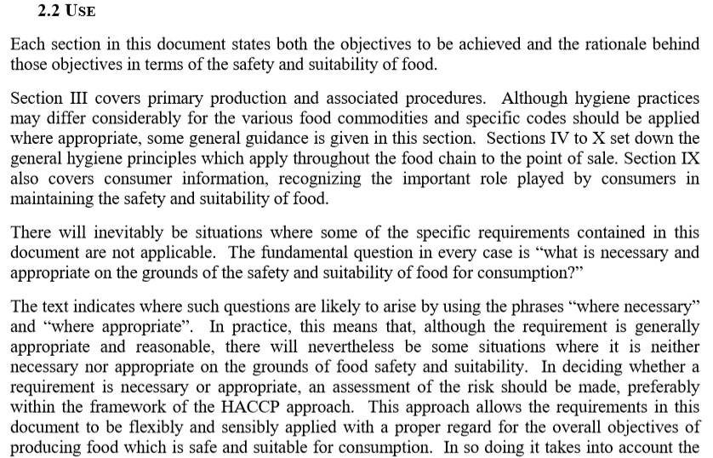

Slide 5
用途
いわゆる一般的なガイドラインを述べたのであって、特に消費者の食品安全にかかる役割を理解したうえで使用
必然的に この文書に述べた要求項目が適用 できないケースもある
HACCPの枠組みの中でリスクをとらえるべき

Slide 6
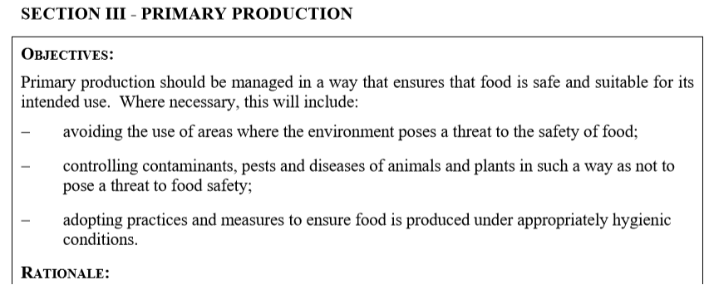
目的：略
食品安全上の危害を引き起こさないように環境を管理
汚染物質、害虫や 家畜の病気が食品安全に影を落とさないように管理
作業方法や対策で 食材が適切な清浄度のもとで生産されるように
根拠：
フードチェーンの後段階で 食品安全に悪影響を与えうる危害要因を取り込んでしまう可能性を減少させる

Slide 7
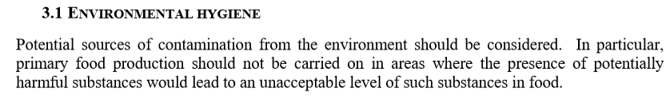
汚染を引き起こそうな物質（訳者注：ここで substance というのは 細菌やウィルスではなく たとえば 重金属など 土壌・灌漑由来の汚染を指している）

Slide 8
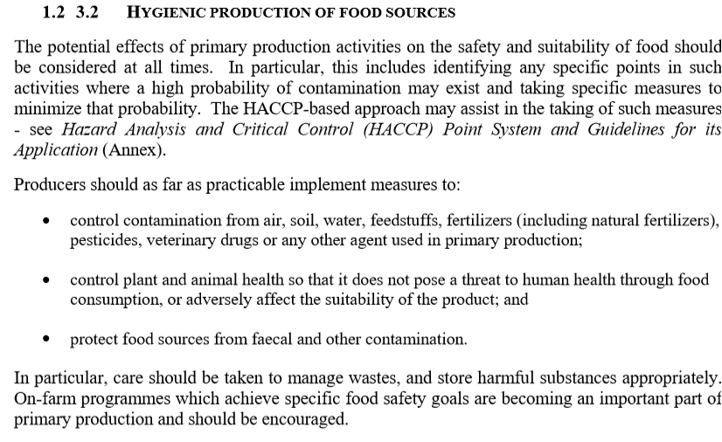
すべてHACCPを軸に、 それが 消費者にとっての食品安全危害を 引き起こしうるかという尺度で判断

Slide 9
それが Global GAPに至ると

Slide 10
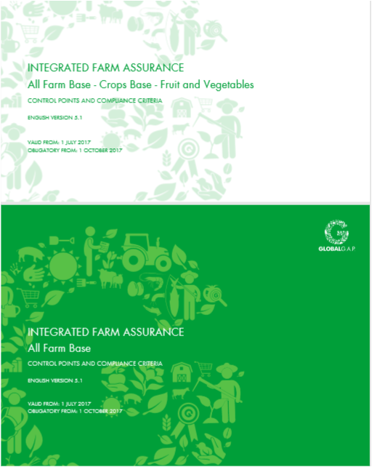
農場・養魚場・牧場・養鶏場に関する共通要求項目

Slide 11

果実・野菜にかかわる共通項目

Slide 12
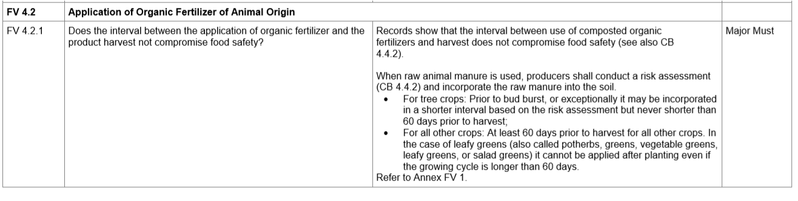
たい肥を施してから収穫まで60日以上の経過が絶対的に必要

Slide 13

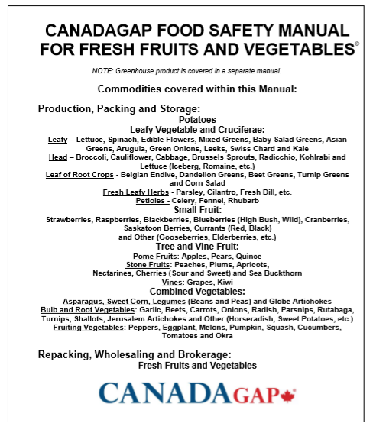

Slide 14
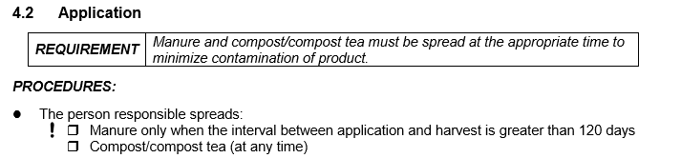
たい肥を施してから収穫まで120日以上の経過が必要

Slide 15


Slide 16
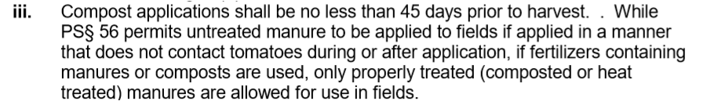

Slide 17
Global Market Program, Basic

Slide 18
Global Market Program, Intermediate

Slide 19
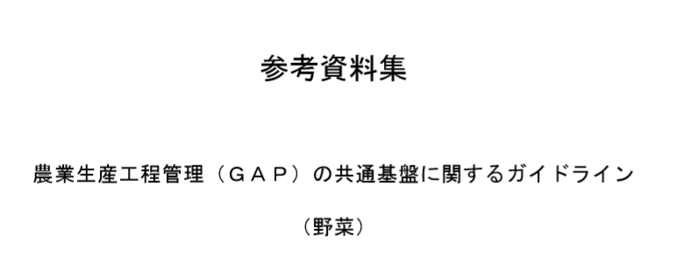
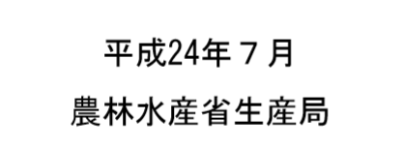

Slide 20
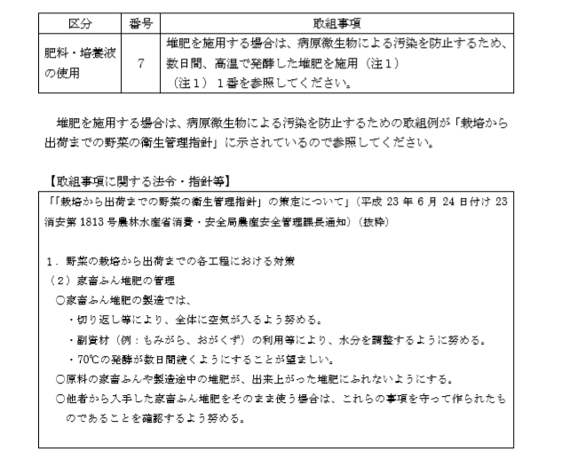

Slide 21
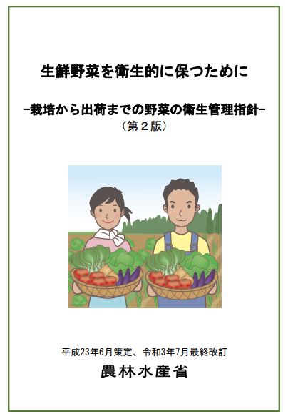
index-21.pdf (maff.go.jp)

Slide 22
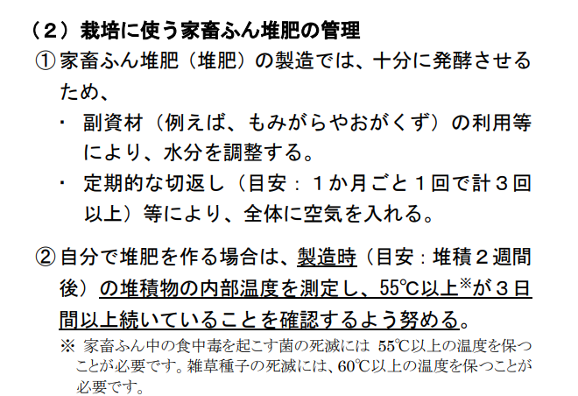
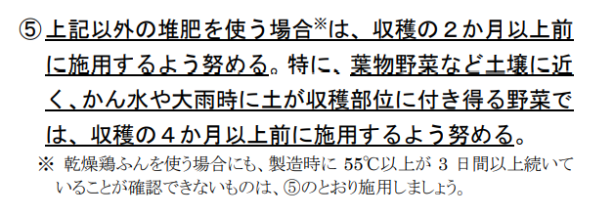

Slide 23
施肥から収穫までの期間は
120日以上であったり、60日以上だったり、45日以上だったりと 一定しない
GFSIグローバルマーケットプログラムでは言及なし
農水省GAPでは ＊発酵できていないものについては2か月～4か月
Global GAPであっても 基本文書（Crop Base）に 60日以上という記述はない・・・ 60日は 生食が前提と目される（野菜・果物）
（小規模） 農業者の 運営上の無理
HACCP概念上
の矛盾
＋

Slide 24



Slide 25



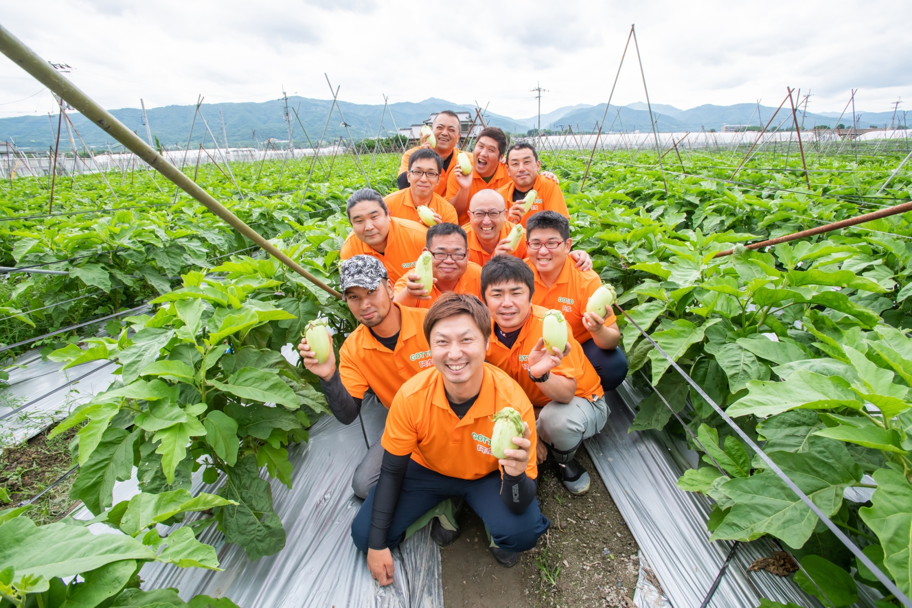
Notes:
ＧＯＴＴＳＯ阿波とは
・グループ名の由来は「ごちそう＋阿波＝ごっつぉ阿波（「ごっつぉ」は方言）」
・２０１２年１月に発足し、２０１９年現在は８年目
・【発足のきっかけ】若手の農家で「何か面白いことをやろう」
・発足当時はメンバー１０名ほど → 増減はあったが現在は生産者１２名、年齢層は３０代～４０代
・そんな私たちを有名にしてくれたのが「美～ナス」

Slide 26


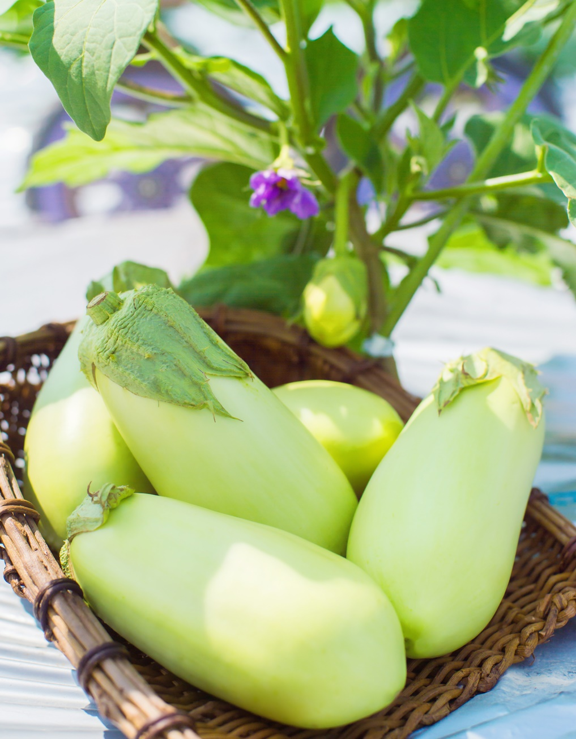




Notes:
GOTTSO美～ナスの誕生
・子どもの嫌いな野菜で毎回上位になるのは「ナス」
・そこで、「子どもに好きになってもらえるナス」を生産することを考えた
・それが、ひすい色のナス「ＧＯＴＴＳＯ美～ナス」
＜クリック＞
・【特徴】紫のナスに比べて、アクが少なく、ほんのり甘い
・ナス嫌いの子供も美～ナスは食べてくれるようになった
・このような点を評価していただき、阿波市特産品認証制度・とくしま特選ブランドに認証された

Slide 27



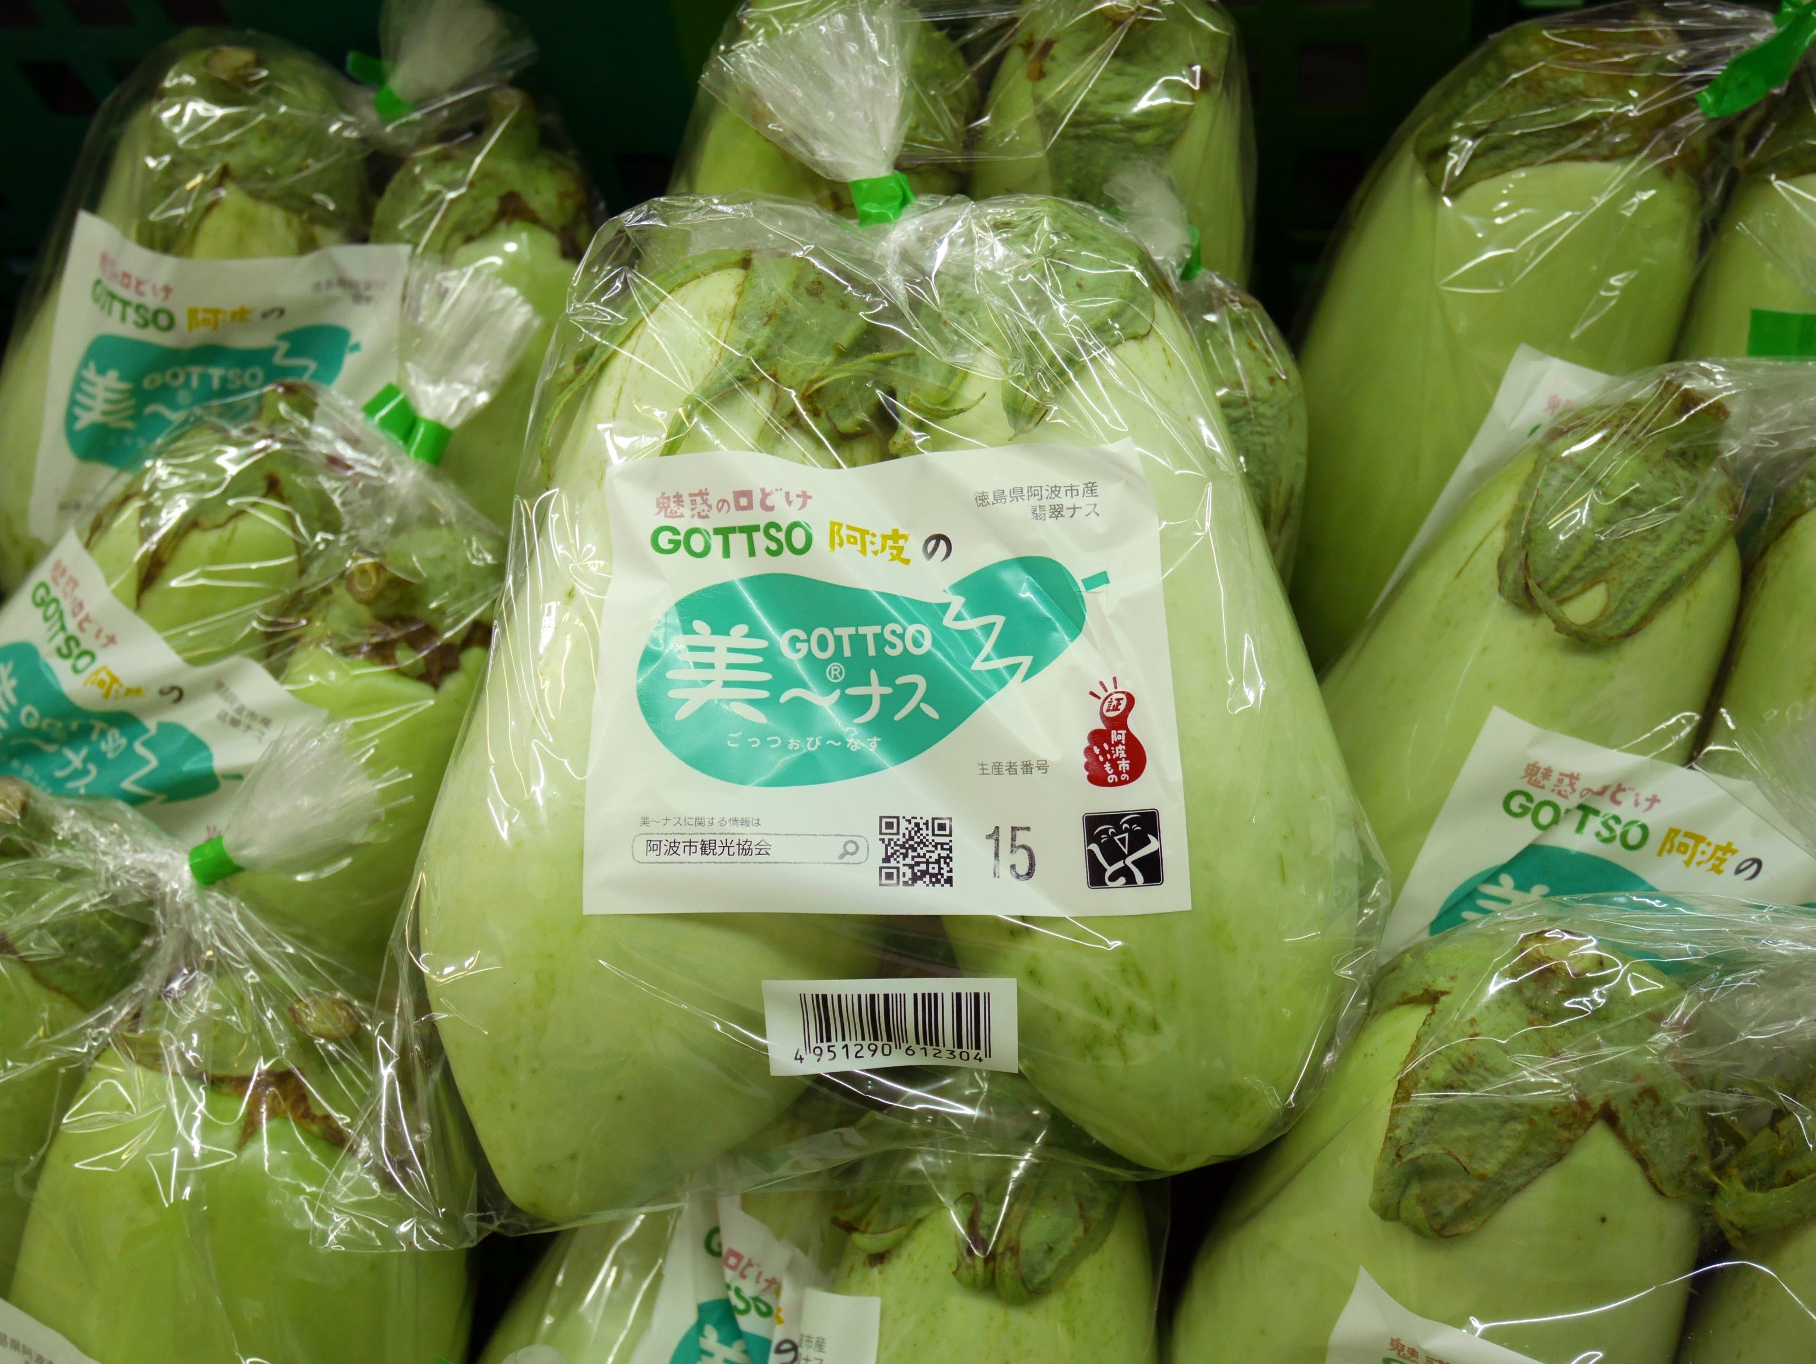
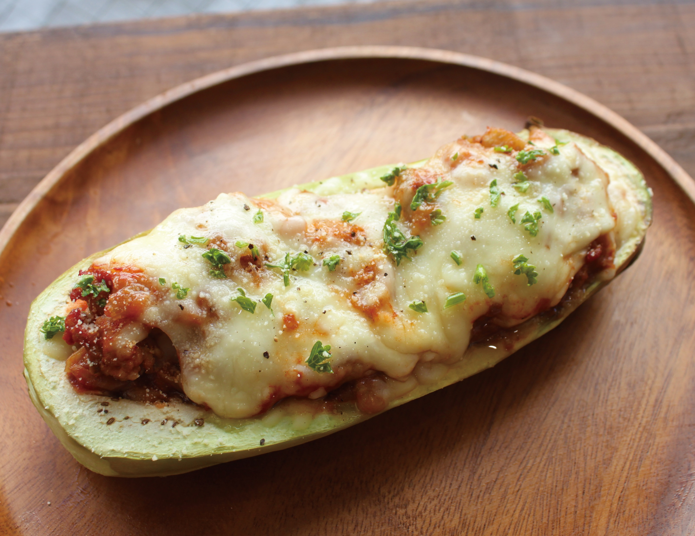
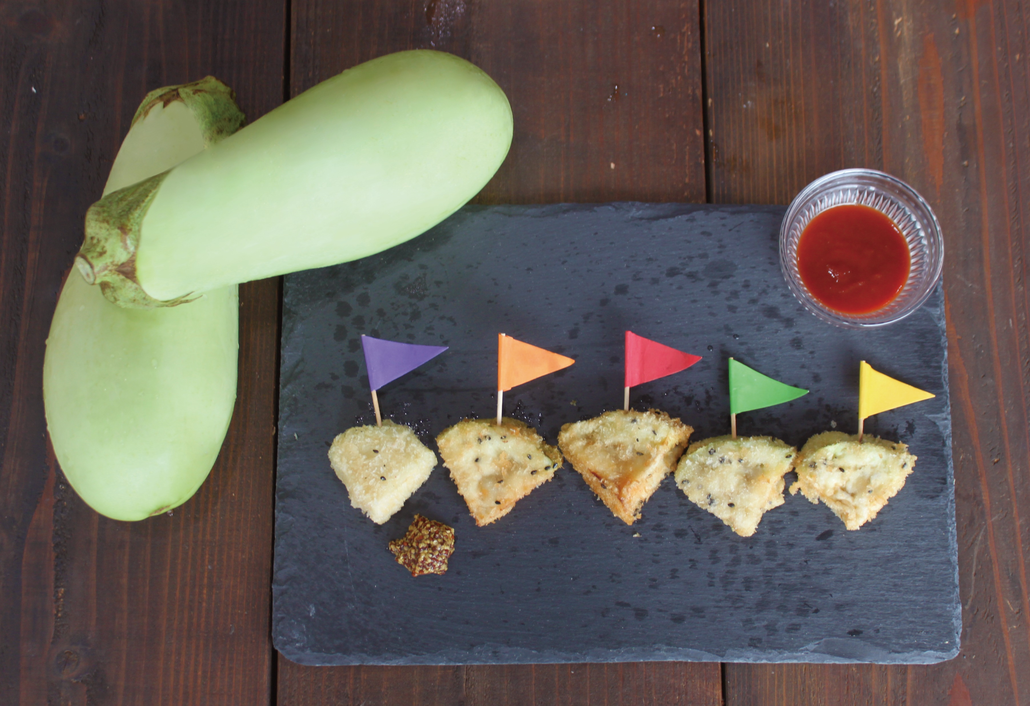
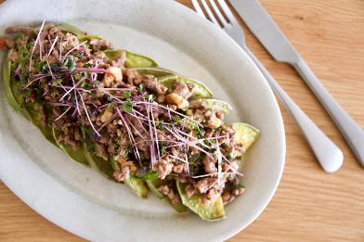
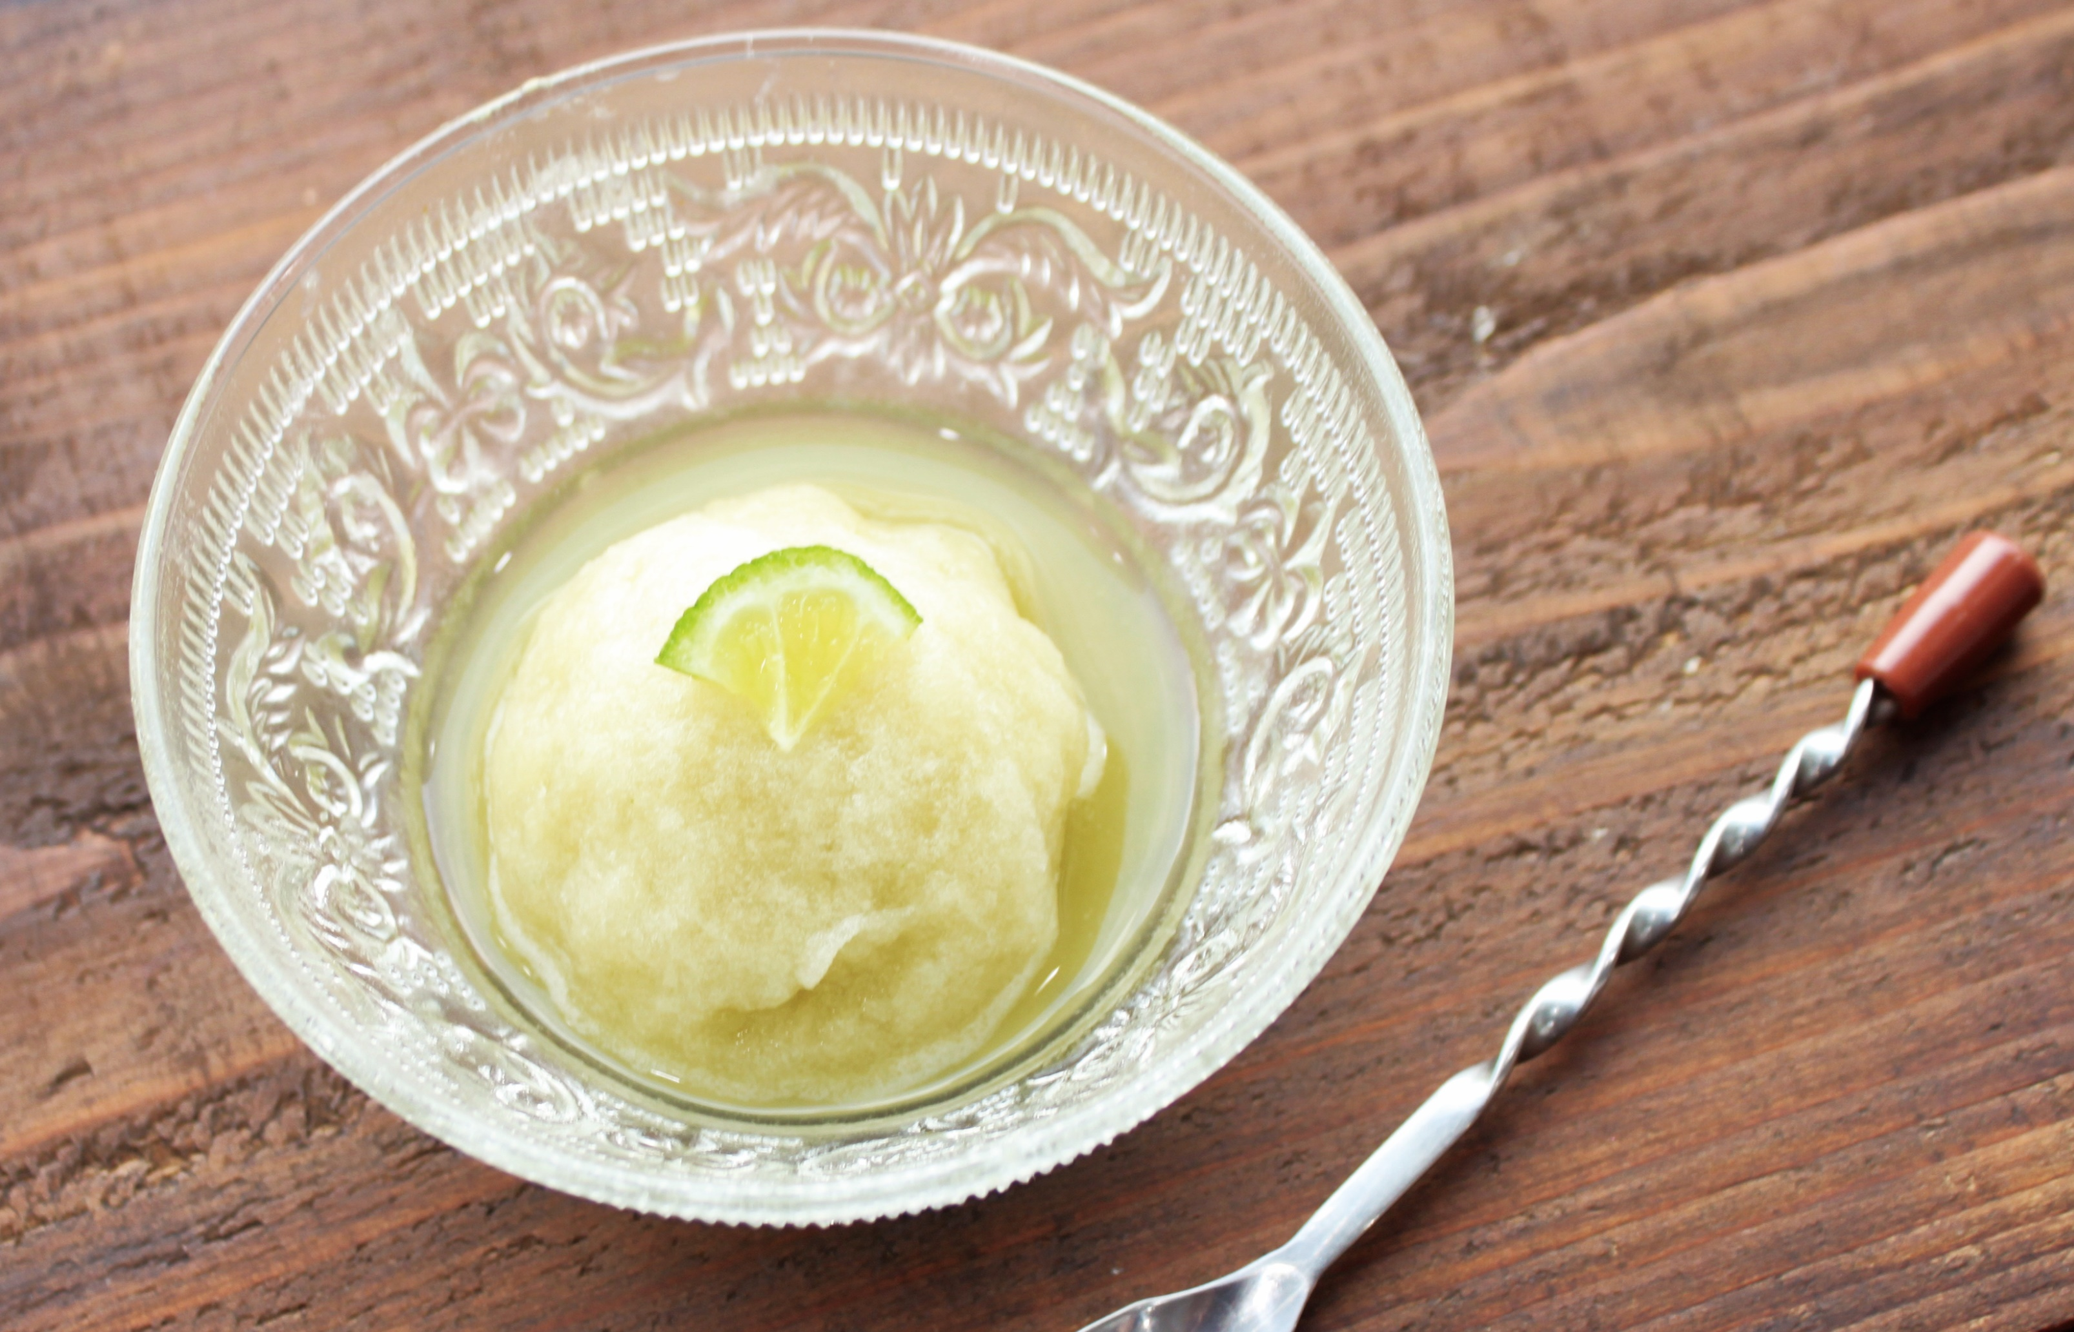



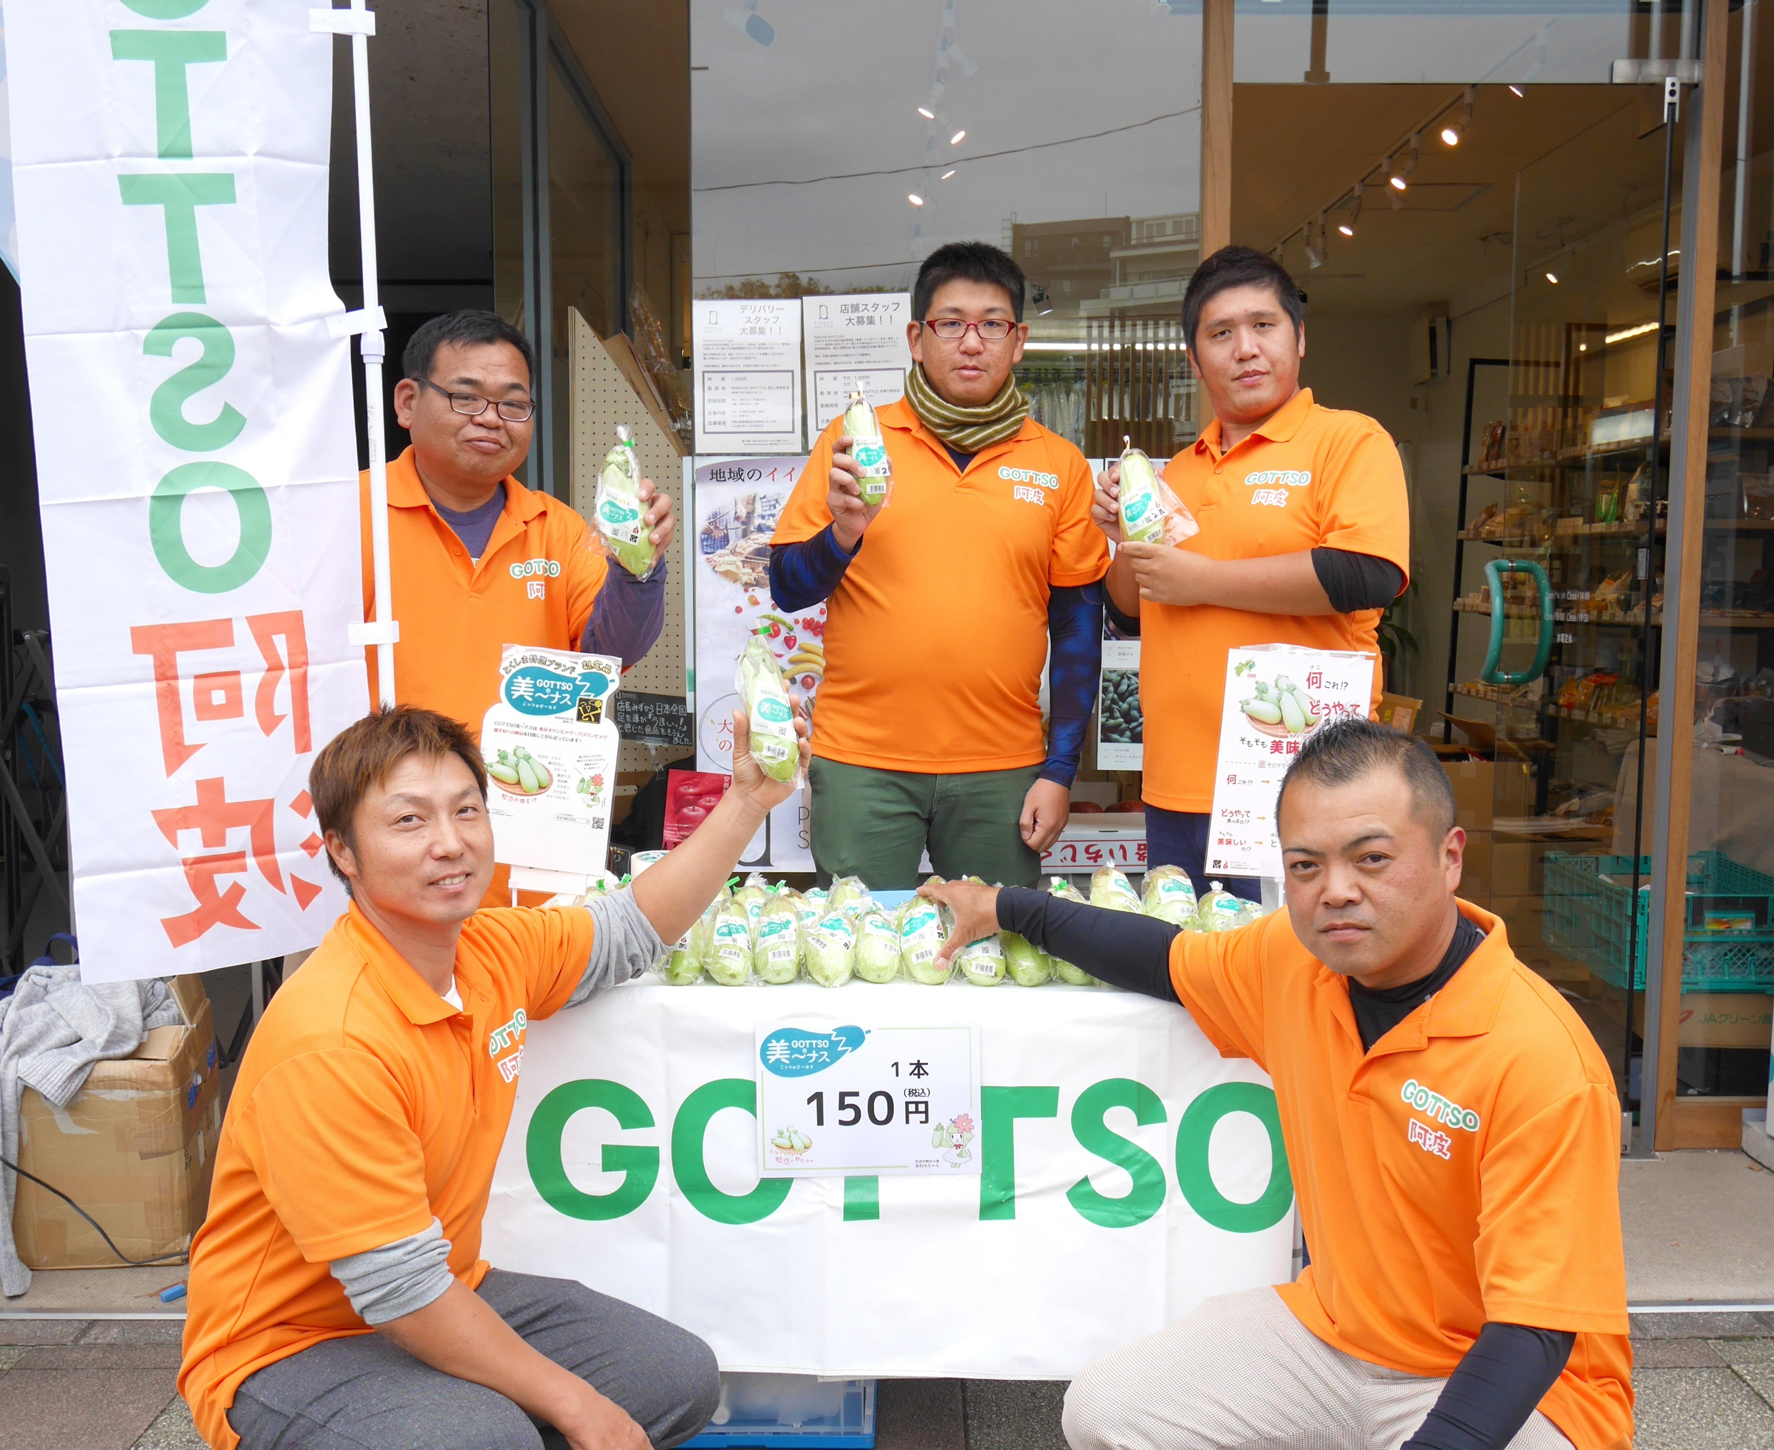
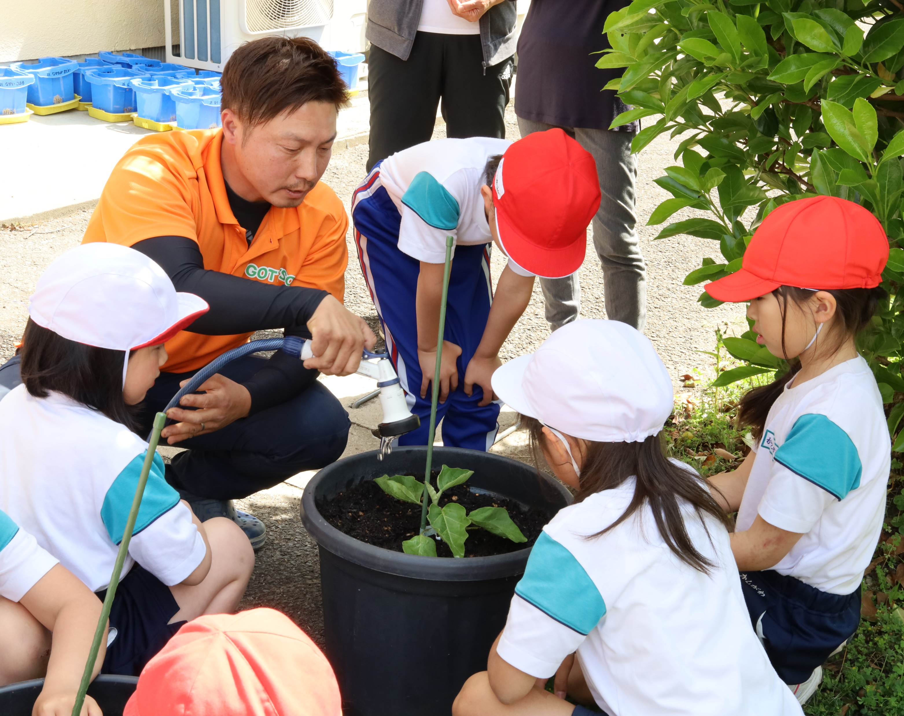
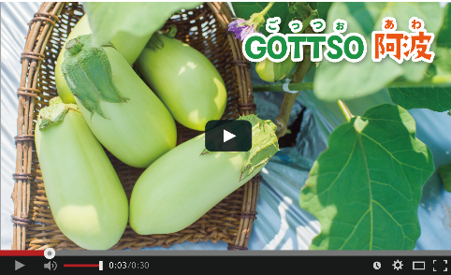
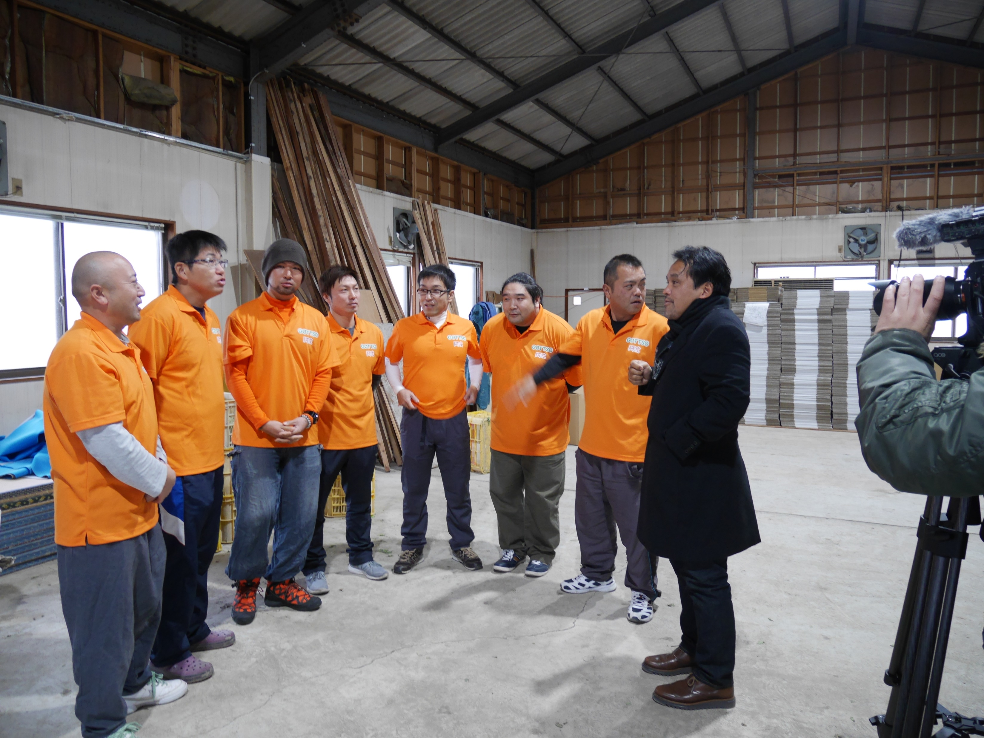
Notes:
ＧＯＴＴＳＯ阿波の活動
・【ポイント】 美～ナスの生産
美～ナスのメニュー開発
出張販売と阿波市のＰＲ
食育活動
プロモーション動画の作成
・このようなことを行ってきたが、実はこれには理由がある。
「美～ナスを東京オリパラ選手村に納める」という目標を達成するためだ

Slide 28

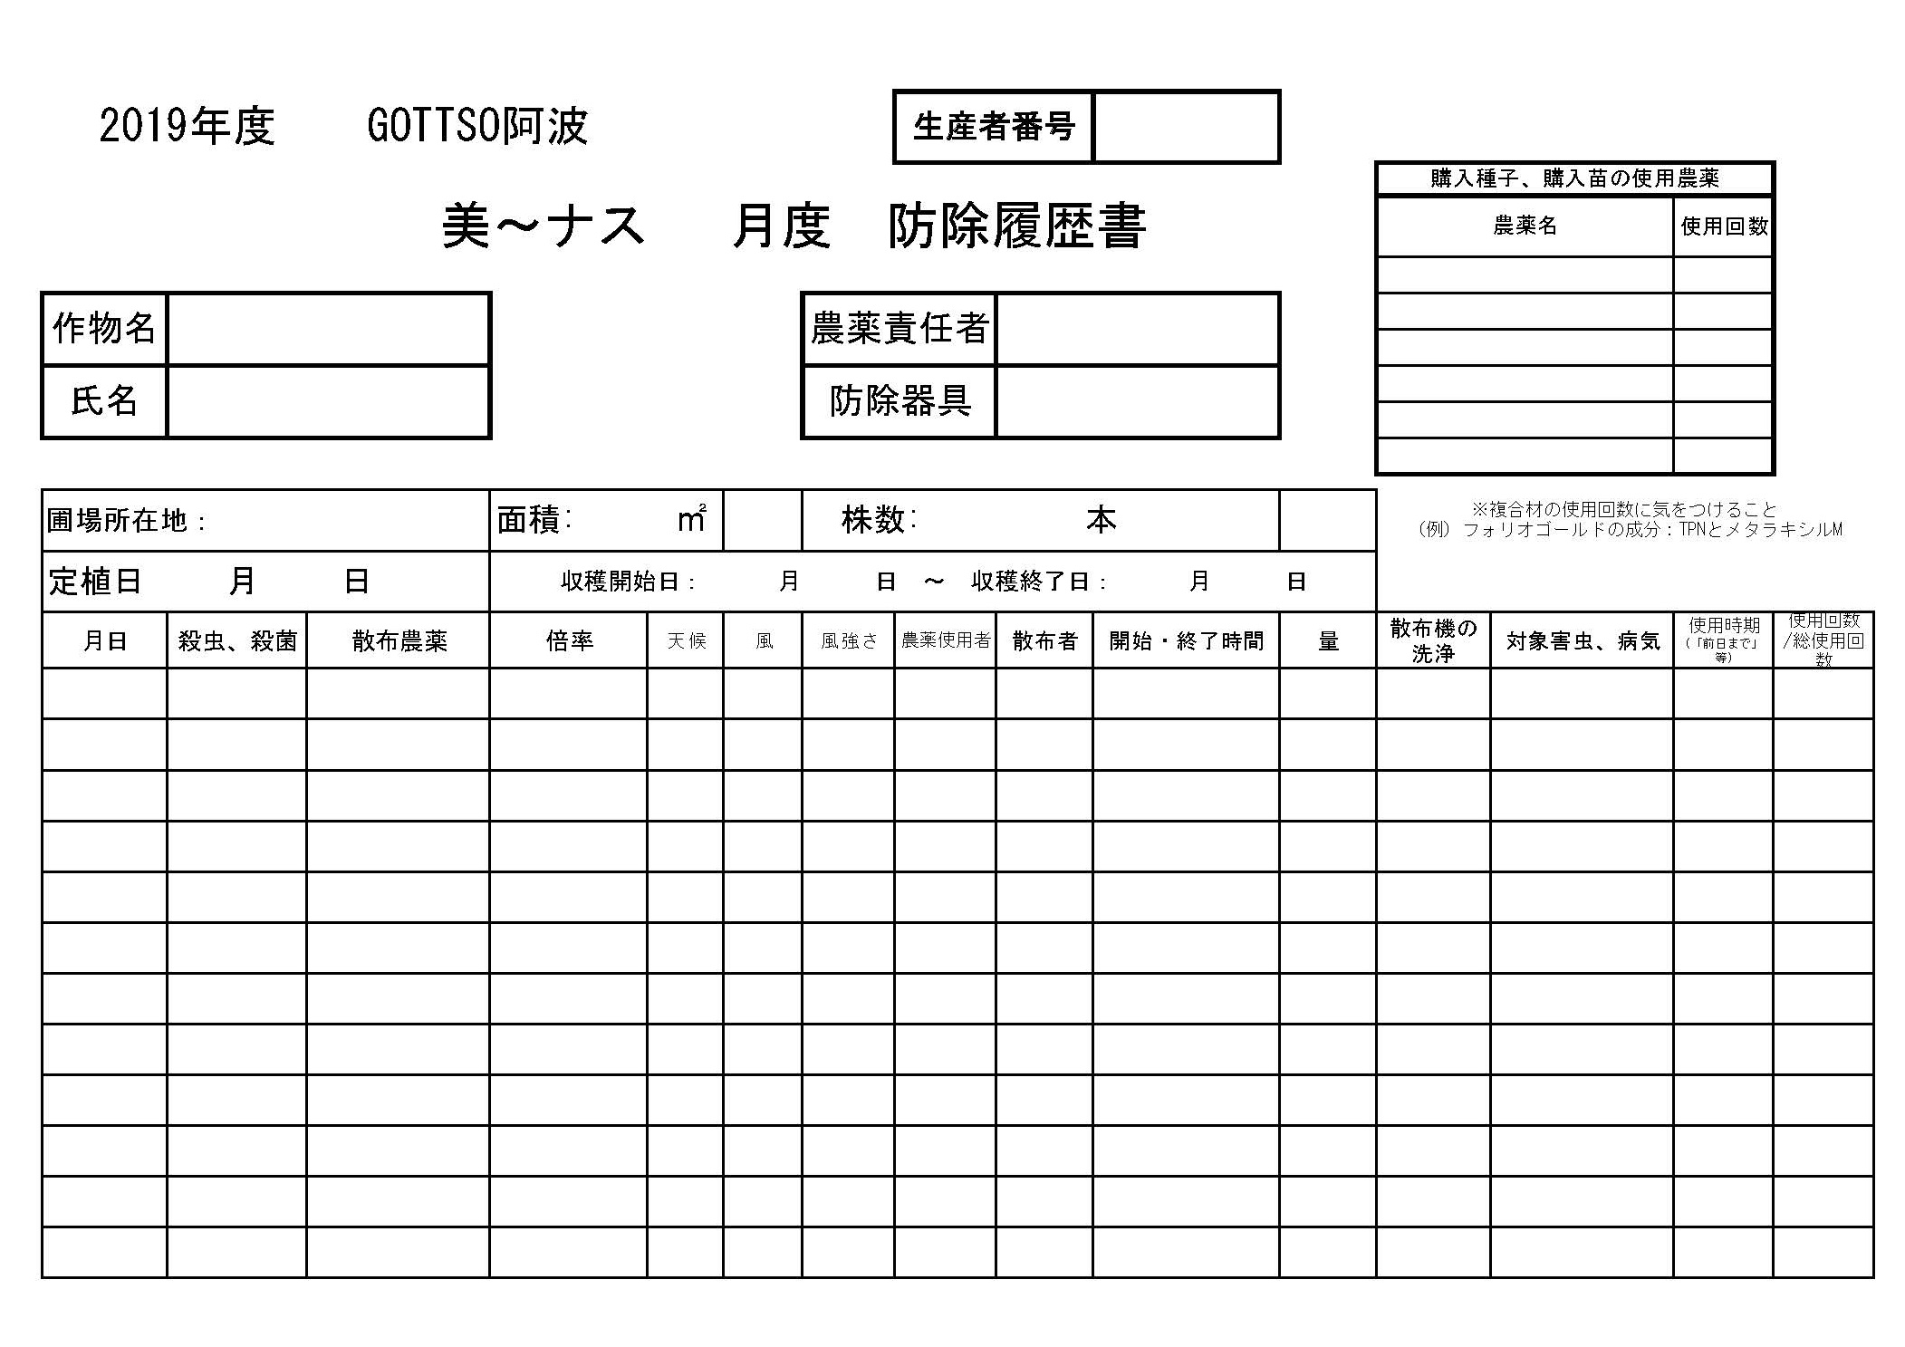


Notes:
２０２０東京オリ・パラ納品に向けて
・オリパラに納めるためには、農業生産工程管理の認定資格「ＧＡＰ」の取得が必要不可欠
・そのため、メンバーの一人がグローバルGAPを取得
・後に続く形で、６名がとくしまあんあんGAP優秀を取得
＜クリック＞
・グループのスタンダードをGAPレベルに引き上げたことで、GAP取得していないメンバーも「GAP基準」のことができるようになった
・例えば、美～ナスはGAP基準の防除履歴をつけて提出することが決まりになっていたり、PL保険に加入することも必須条件である
・それでは、ここからは私たちGOTTSO阿波の取り組みをまとめた動画をご覧ください。

Slide 29
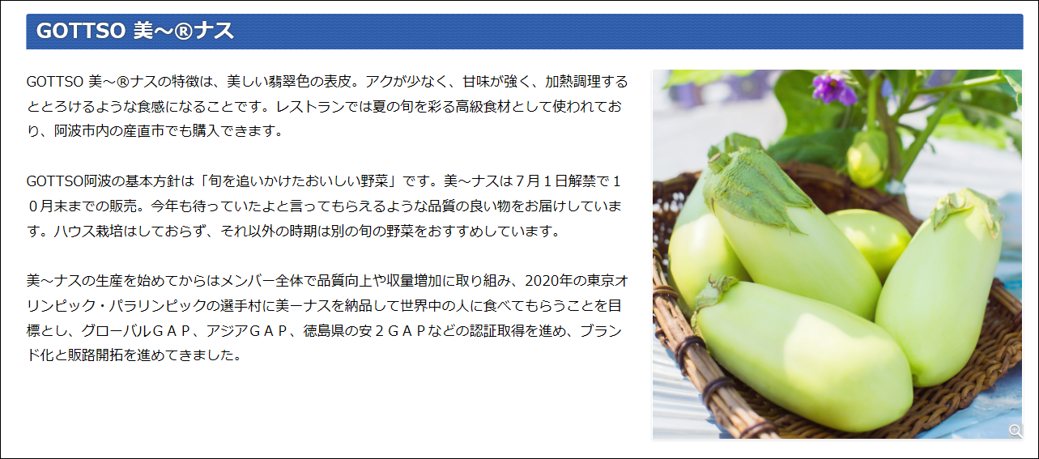
https://awaagri.jp/farmers/item.cgi?Id=8

Slide 30


Slide 31
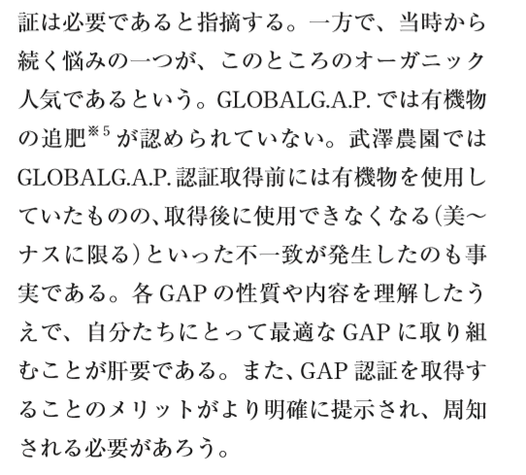

Slide 32
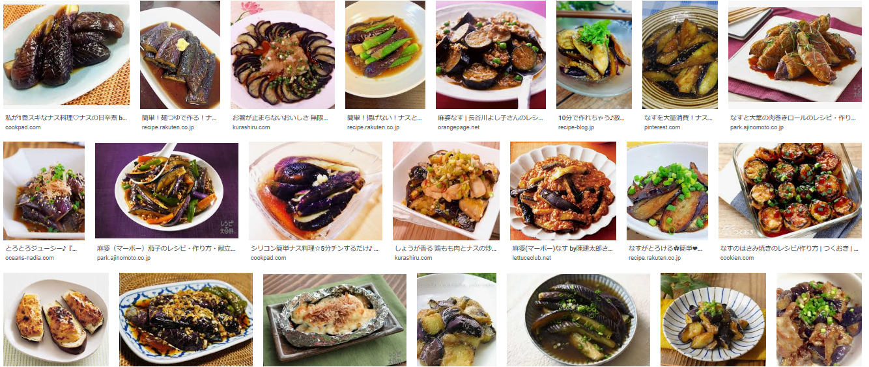

Slide 33
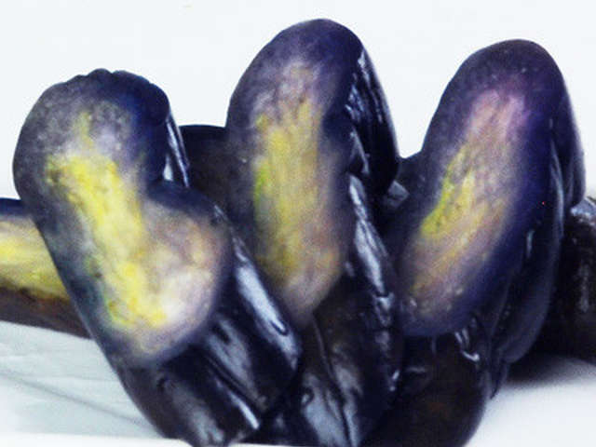

Slide 34
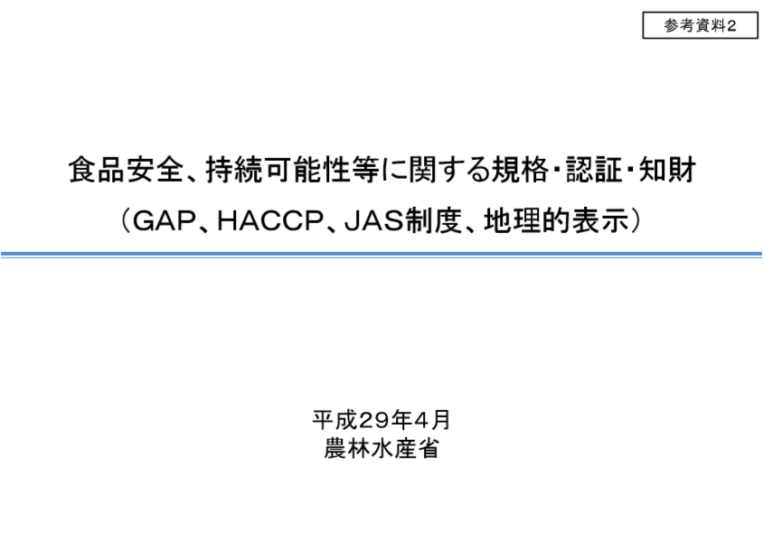

Slide 35
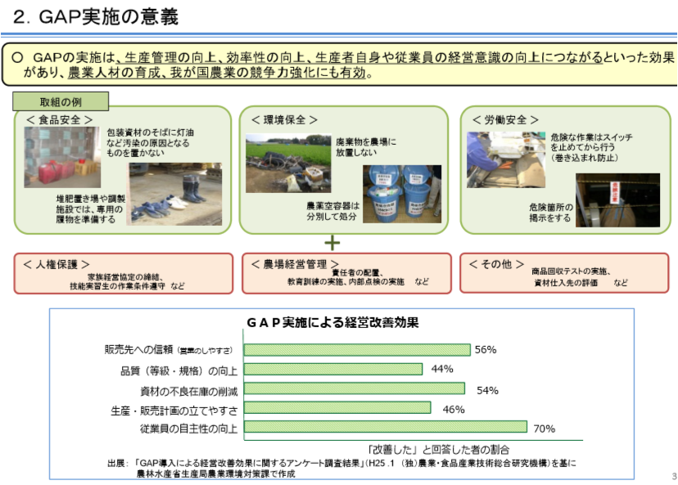

Slide 36
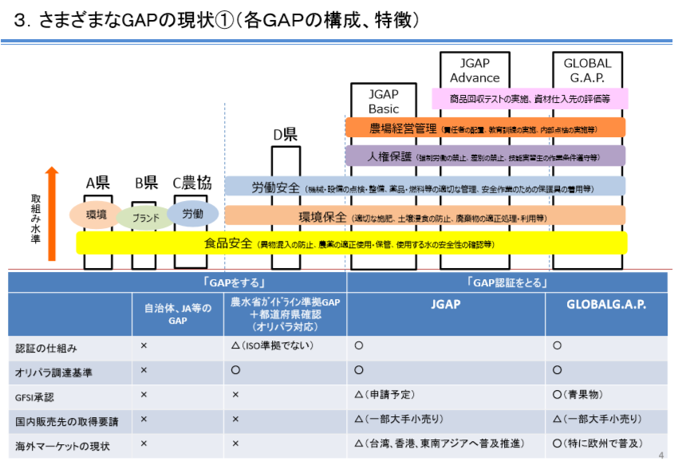

Slide 37
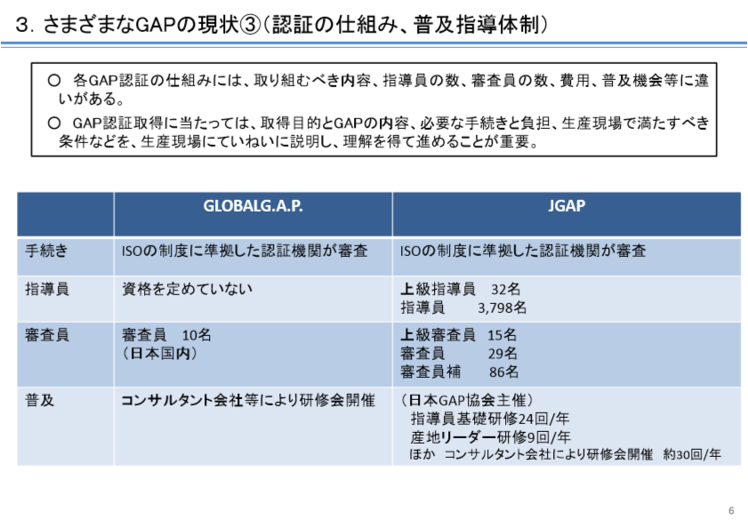

Slide 38
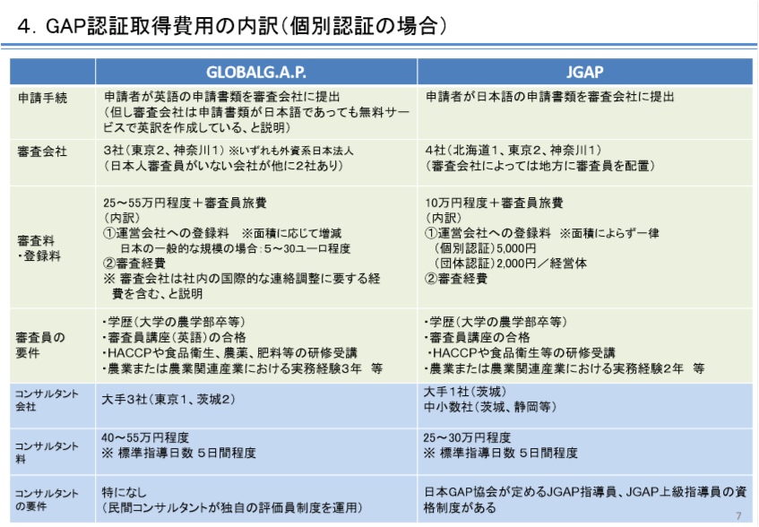

Slide 39
GAP一辺倒で行くことは
国家予算の適正配分に逆行しないか
小規模農業従事者に 環境保全、労働安全を求めないといけないのか
フードチェーン全体でみると 一気通貫させないといけないのは食品安全ではないのか
途中で加工され 食品安全が その工程で担保されるものに 生食グレードの食品安全管理が必要か（B2B)
途中での加工に 一般常識としての消費者のもとでの加工も組み込んでいいのではないか（B2C)

Slide 40
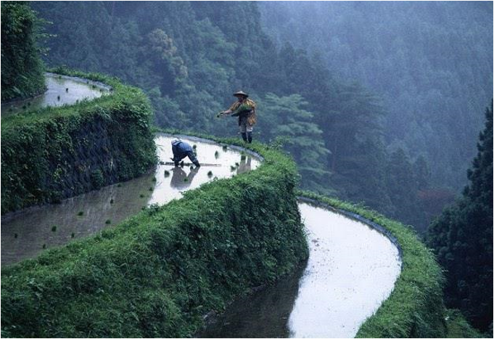

Slide 41
もう一度原点に返り
危害要因分析から入っていくHACCPを農場へ
製品仕様書・表示（コミットメント、外部 コミュニケーション）をもう一度見つめなおす必要がある

Slide 42
インプット
アウトプット
加工工程

Slide 43
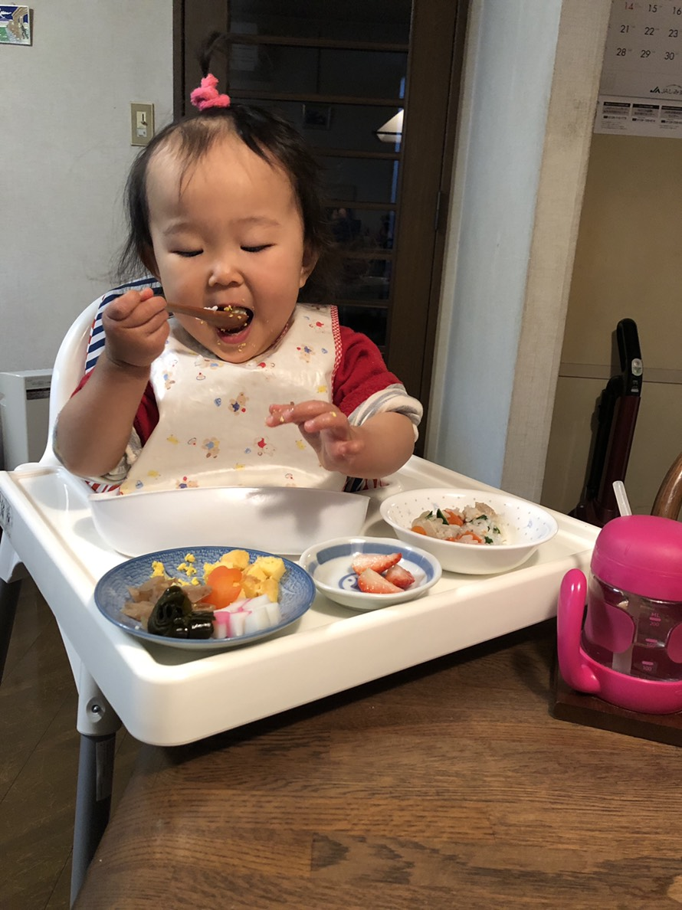
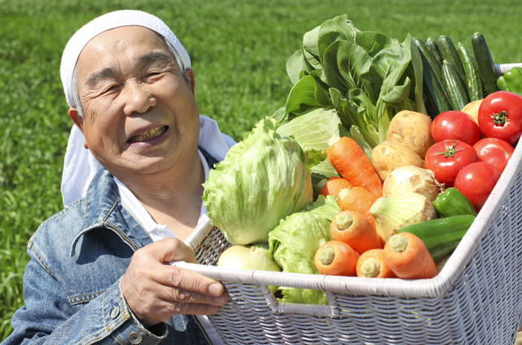
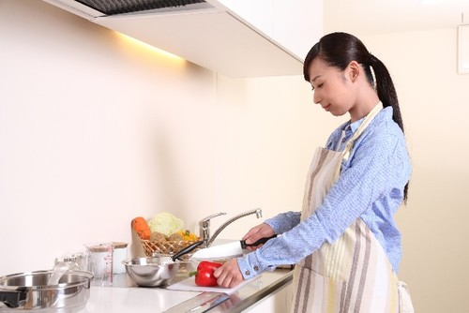
アウトプット
アウトプット
アウトプット
インプット
インプット
インプット

Slide 44
加熱
非加熱

Slide 45
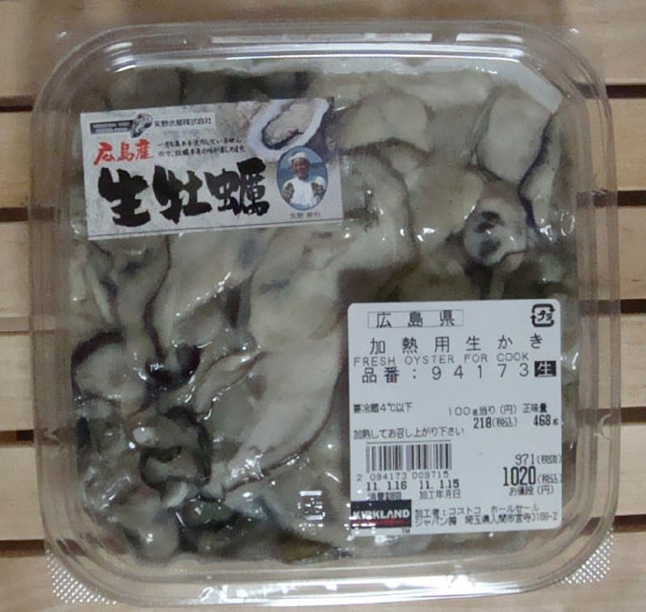

Slide 46
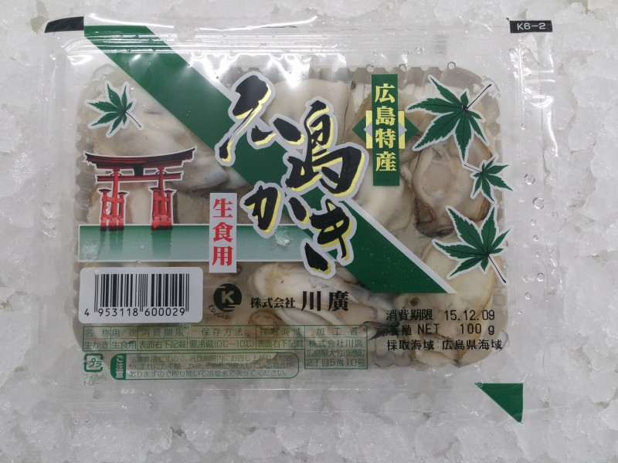

Slide 47
アウトプット
インプット

Slide 48
アウトプット
アウトプット
アウトプット
インプット
インプット
インプット

Slide 49
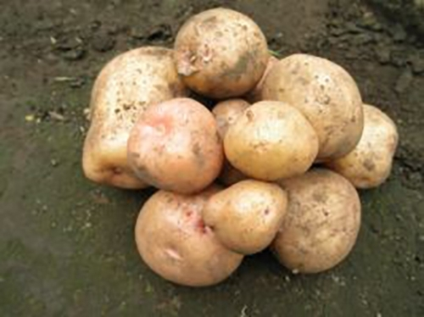

Slide 50
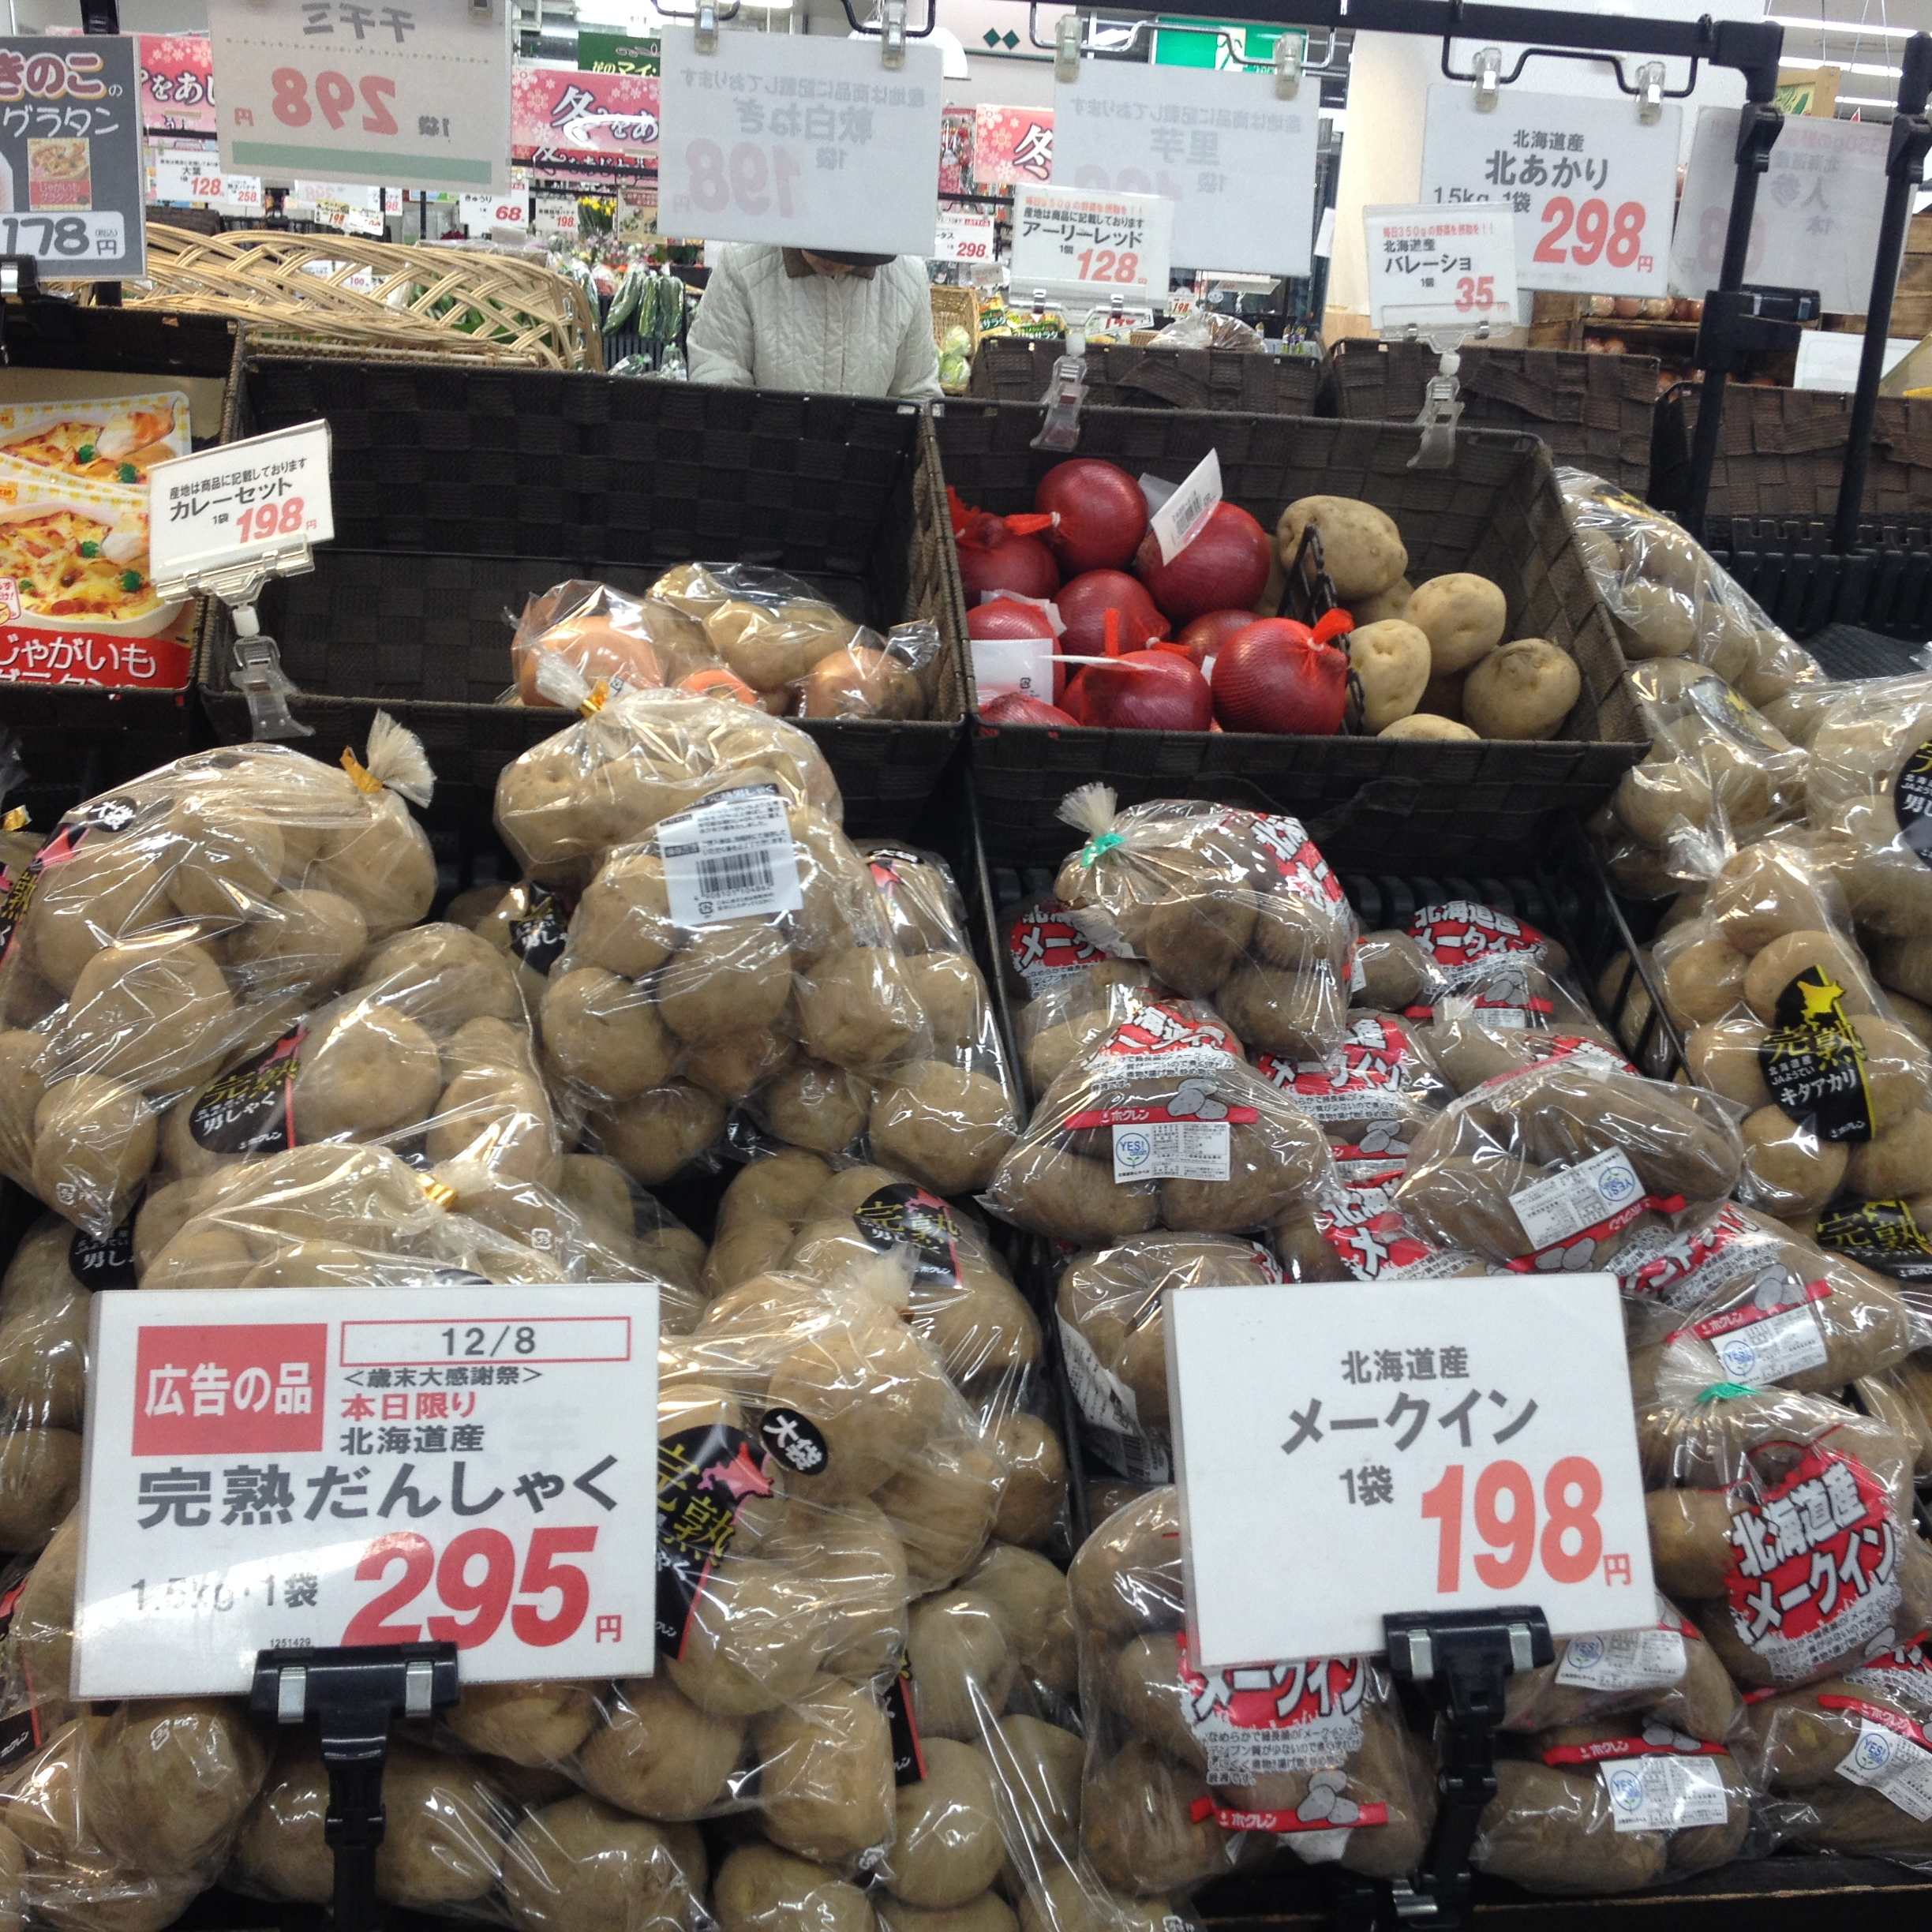
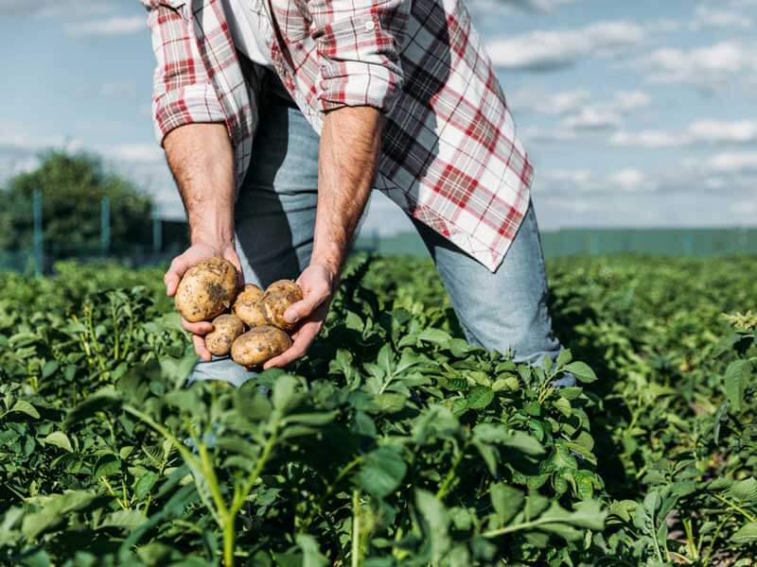
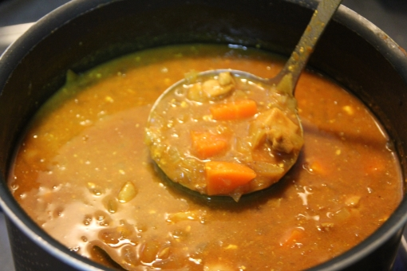

Slide 52
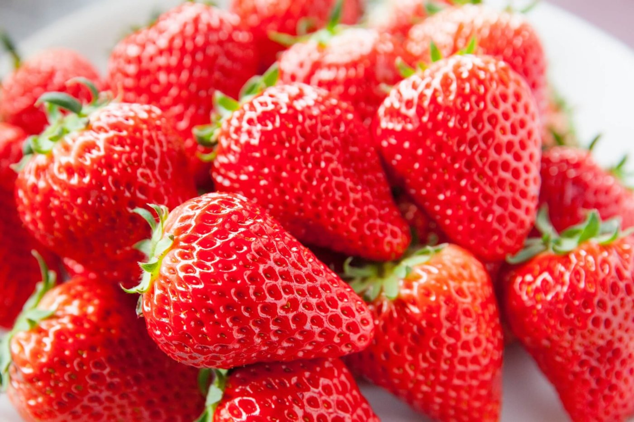

Slide 53
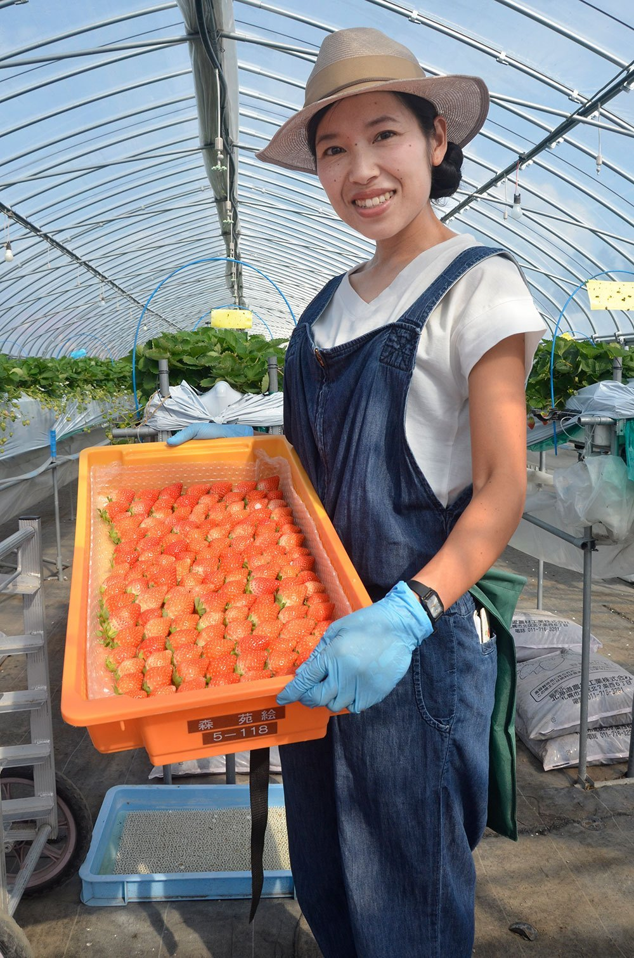


❓

Slide 54
❓

Slide 55
農業従事者
流通
加工業者
消費者による調理
消費者による喫食

Slide 56
農業従事者
流通
加工業者
消費者による調理
消費者による喫食
ima
今までのＧＡＰの思考パターン

Slide 57
農業従事者
流通
加工業者
消費者による調理
消費者による喫食
これからの農場HACCP

Slide 58


